Slide 1
Quicksort
Sortowanie szybkie

Slide 2


Dlaczego quicksort?
Złożoność czasowa​ ​ w najgorszym wypadku
​ w średnim przypadku
Liczba znaków w tablicy​ | 1​ | 5​ | 10​ | 50​ | 100​ | 500​ | 1_000​ | 10_000​ | 1 ^{x} 10¹⁰​
Czas trwania algorytmu w najgorszym wypadku​ | Θ1​ | Θ25​ | Θ100​ | Θ2500​ | Θ10_000​ | Θ250_000​ | Θ1_000_000​ | Θ100_000_000​ | Θ1 ^{x} 10²⁰​
Czas trwania algorytmu w średnim wypadku​ | Θ0​ | Θ12​ | Θ33​ | Θ282​ | Θ664​ | Θ4482​ | Θ9965​ | Θ132_877​ | Θ365_412_090_438 ​

Slide 3
Jest to metoda „dziel i zwyciężaj”, która obejmuje trzy podstawowe kroki
1. Dziel -> tablicę dzielimy na dwie podtablice, takie, że elementy pierwszej są mniejsze niż element środkowy (pivot), a elementy drugiej nie są mniejsze od elementu środkowego (pivot).
2. Zwyciężaj -> Dwie podtablice sortujemy rekurencyjnymi wywołaniami quicksort.
3. Połącz -> w tym wypadku nie trzeba robić nic, podtablice automatycznie są połączone.

Slide 4
Jak znaleźć pivot?
Jak dokonać podziału tablicy na dwie podtablice?
Jak zaimplementować quicksort?

Slide 5
2 | 8 | 7 | 1 | 3 | 5
Punkt startu (p) – stały przez całą iterację, wskaźnik na pierwszą liczbę w tablicy
Punkt początku iteracji (i)
zmienny w trakcie iteracji, wskaźnik na ostatnią liczbę z tablicy A[p, ..., q-1], q w tym wypadku to Pivot
Wskaźnik na pierwszą nieprzyporządkowaną liczbę do żadnej z tablicy (j)
Element rozdzielający, ostatni element na tablicy – (r)

Slide 6
2 | 8 | 7 | 1 | 3 | 5

Slide 7
2 | 8 | 7 | 1 | 3 | 5

Slide 8
2 | 8 | 7 | 1 | 3 | 5

Slide 9
2 | 8 | 7 | 1 | 3 | 5

Slide 10
2 | 8 | 7 | 1 | 3 | 5

Slide 11
2 | 8 | 7 | 1 | 3 | 5
zamiana miejscami

Slide 12
2 | 1 | 7 | 8 | 3 | 5

Slide 13
2 | 1 | 7 | 8 | 3 | 5

Slide 14
2 | 1 | 7 | 8 | 3 | 5

Slide 15
2 | 1 | 3 | 8 | 7 | 5

Slide 16
zamiana A[i+1] z A[r]
i
i+1
2 | 1 | 3 | 8 | 7 | 5
r

Slide 17
2 | 1 | 3 | 5 | 7 | 8

Slide 18
Przypadki czasów działania
Najlepszy
Najgorszy
Intuicje dotyczące przypadku średniego

Slide 19

Randomizowana wersja quicksort

Slide 20
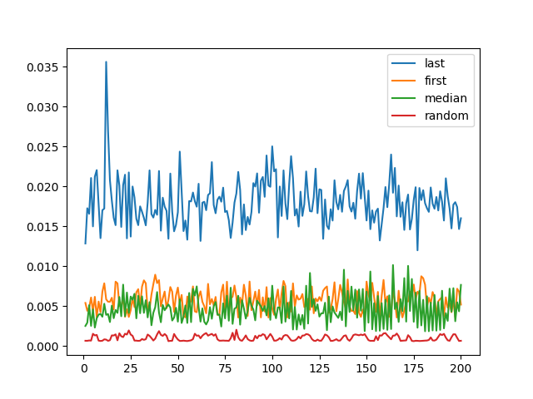
Porównanie czasów sortowania

Slide 21
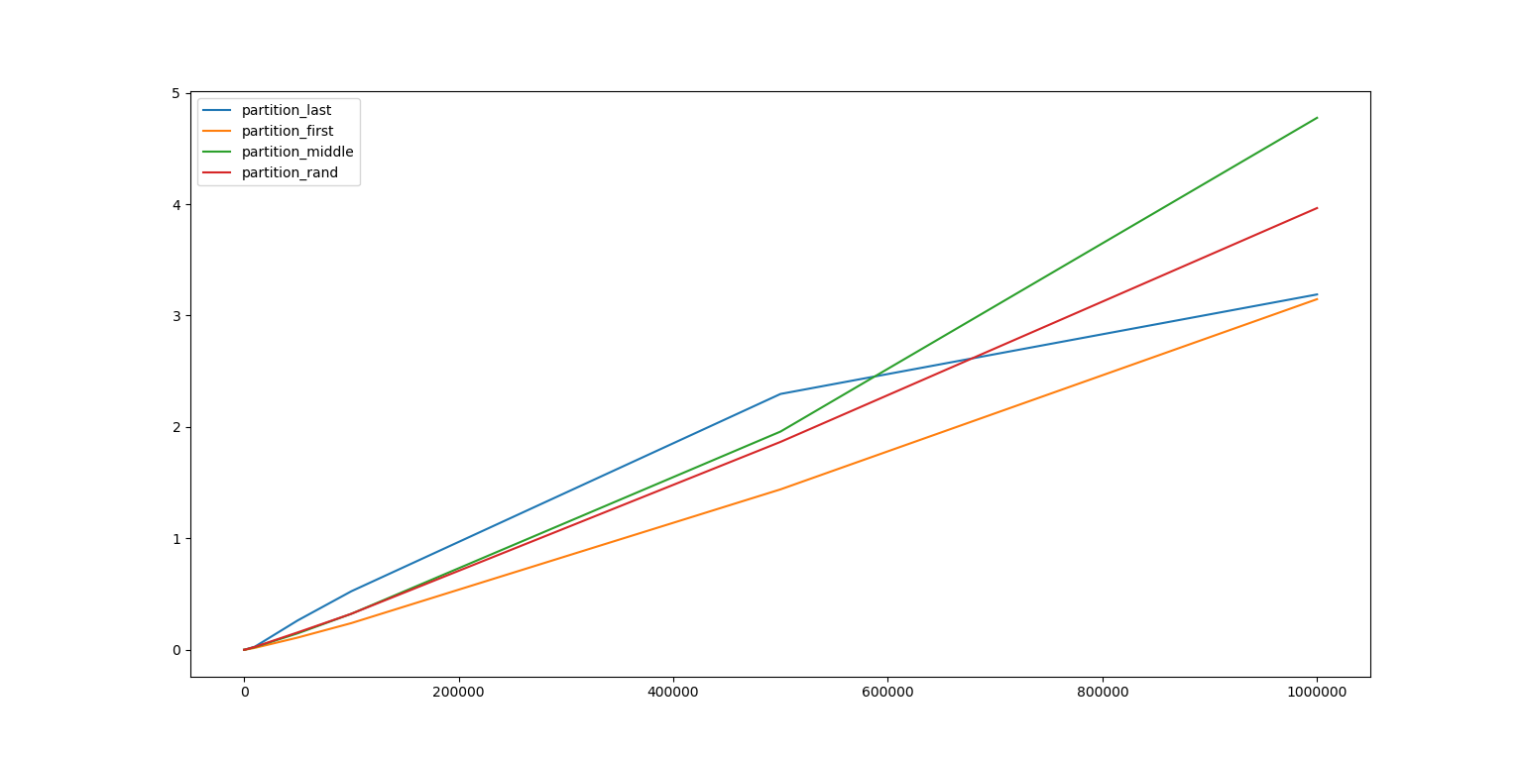
Jak zależy czas od wielkości danych wejściowych?

Slide 22
Poszukiwanie k-tego elementu według algorytmu Hoare’a

Slide 23
Źródło: Thomas H. Cormen i wsp. – „Wprowadzenie do algorytmów”
Rafał Stępień
Krzysztof Kotlarz

